Slide 1
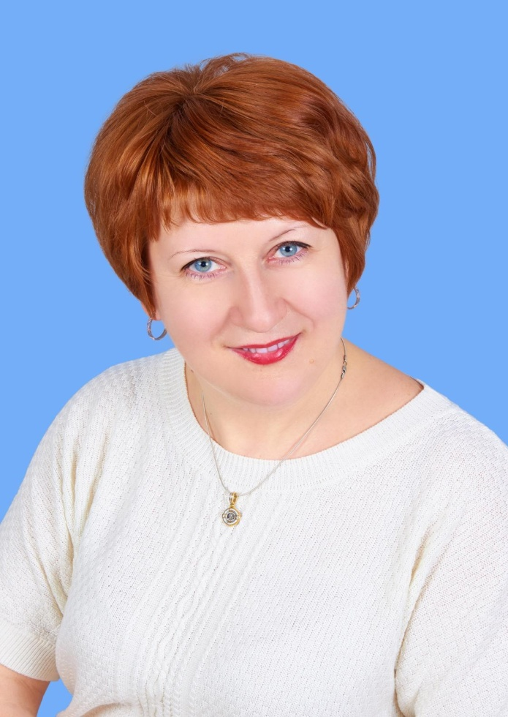
« Игра "Знатоки основ религиозных культур и светской этики" - средство формирования духовно-нравственных ценностей младших школьников.»
Муниципальное общеобразовательное учреждение «Гимназия № 7» г.о.Подольск
СУРГАЙ ЕЛЕНА ВАСИЛЬЕВНА,
учитель истории и социальных дисциплин, зам.директора по УВР, руководитель ГМО учителей ОРКСЭ.

Slide 2
Актуальность проекта
Актуальность проекта вызвана расхождениями между потребностями государства и общества в духовно-нравственной личности и невысокими результатами в духовно-нравственном воспитании подрастающего поколения.
Нравственные качества человека будущего общества должны закладываться уже сегодня на уроках, основанных на идеях добра, совести, справедливости, патриотизма, достоинства, уважения к человеку.
В образовательных учреждениях городского округа Подольск Московской области, исходя из выбора родителей, законных представителей детей, с 2012 учебного года изучаются следующие модули:
«Основы православной культуры»
«Основы мировых религиозных культур»
«Основы светской этики»

Slide 3
Для России важно вернуться к своим духовно-нравственным истокам,
основанным на традиционных ценностях культур народов,
проживающих на ее территории, ведь культура – среда обитания, растящая личность.
П.А.Флорентский.
Основной целью курса «Основы религиозных культур и светской этики» является формирование у младшего подростка мотиваций к осознанному нравственному поведению, основанному на знании и уважении культурных и религиозных традиций многонационального народа России, а также к диалогу с представителями других культур и мировоззрений.

Slide 4
Проблема преподавания курса
Безотметочная система уроков:
Расслабляет и учеников, и родителей, а порой и учителей.
Дает возможность обучающимся не работать активно на уроке, создавать лишь эффект «присутствия».
Приводит к падению у школьников интереса к учебным занятиям.

Slide 5
Цель проекта «Игра
«Знатоки ОРКСЭ»
Становление духовности и нравственности, поликультурной компетентности обучающихся образовательных учреждений, посредством интеграции в ходе игры .

Slide 6
Задачи инновационного проекта «Игра «Знатоки ОРКСЭ»:
Развитие у обучающихся представления о значении нравственных норм и ценностей для достойной жизни личности, семьи, общества;
Систематизация и обобщение знаний, понятий и представлений о духовной культуре и морали;
Применение обучающимися на практике полученных знаний по основам мировых религиозных культур и светской этики;
Формирование у обучающихся основ российской гражданской идентичности; чувства гордости за свою Родину, российский народ и историю своей страны; осознание своей этнической и национальной принадлежности;
Повышение профессиональной компетентности педагогов, преподающих ОРКСЭ;
Привлечение семей обучающихся к сотрудничеству в рамках изучения курса ОРКСЭ.

Slide 7
Новизна проекта
состоит в интеграции педагогов при подготовке и проведении муниципальной игры «Знатоки ОРКСЭ», направленной на реализацию цели и задач курса ОРКСЭ в ОУ г.о.Подольск Московской области.

Slide 8
Опыт реализации инновационного проекта
Этапы реализации | Сроки реализации проекта | Основные направления работы
I этап | 2012-1013 учебный год | Создание городских методических объединений учителей, преподающих курс ОРКСЭ; Обсуждение проблем преподавания комплексного курса ОРКСЭ.
II этап | 2013-2014 учебный год | Формирование на базе городских методических объединений педагогов творческих групп по модулям курса ОРКСЭ. Обсуждение целей, задач, прогнозируемых результатов, рисков в ходе реализации проекта. Обсуждение и создание положения игры «Знатоки ОРКСЭ».
III этап | 2014-2015 учебный год | Работа творческих групп по модулям курса ОРКСЭ с целью создания банка материалов игры. Изучение спроса ОУ г.о.Подольск в участии в игре «Знатоки ОРКСЭ». Выбор жюри, его подготовка к проведению игры; Апробация игры «Знатоки ОРКСЭ». Подведение итогов, рефлексивный анализ итогов.
IV этап | 2015-2016 учебный год | Изучение спроса ОУ г.о.Подольска в участии в игре «Знатоки ОРКСЭ». Корректировка положения игры «Знатоки ОРКСЭ». Выбор жюри, его подготовка к проведению игры; Реализация игры «Знатоки ОРКСЭ». Подведение итогов, рефлексивный анализ итогов.
V этап | 2016-2017 учебный год и последующие годы | Привлечение большего числа участников игры; Работа над банком заданий, усложнение правил и заданий игры; Создание аналога игры «Знатоки ОРКСЭ» по предмету «Основы духовно-нравственной культуры народов России»

Slide 9
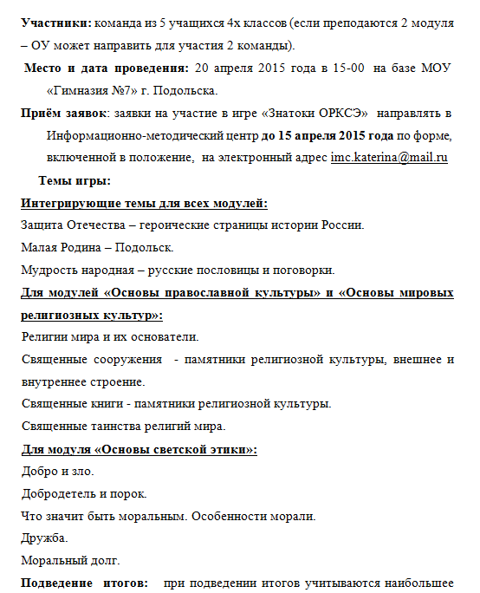
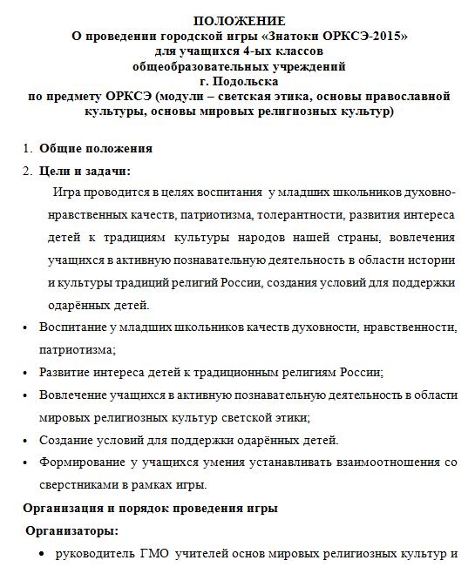

Slide 10
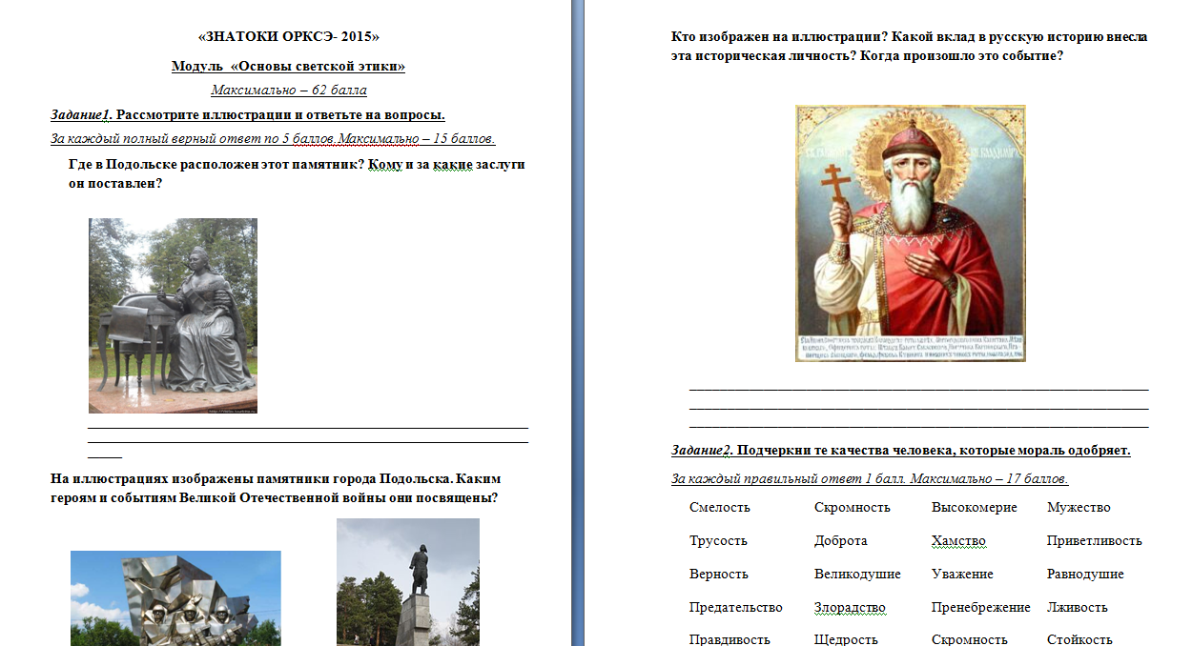
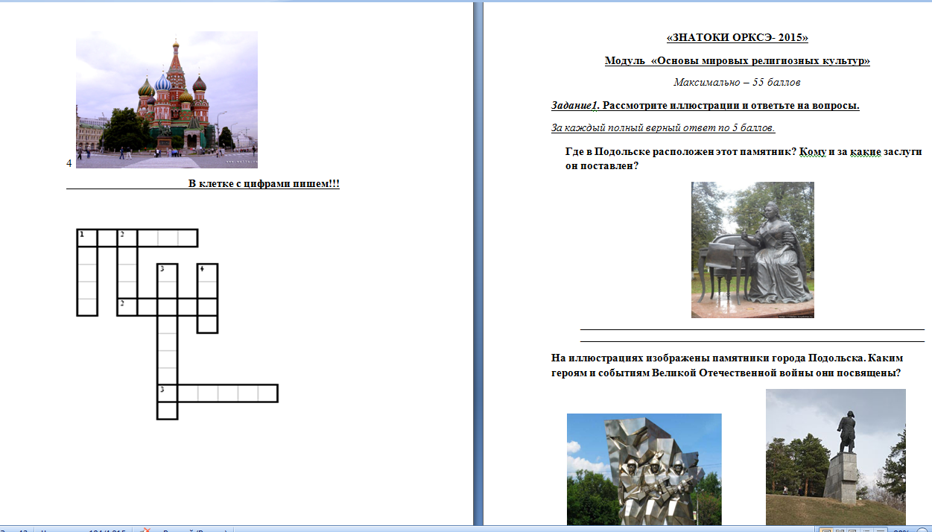
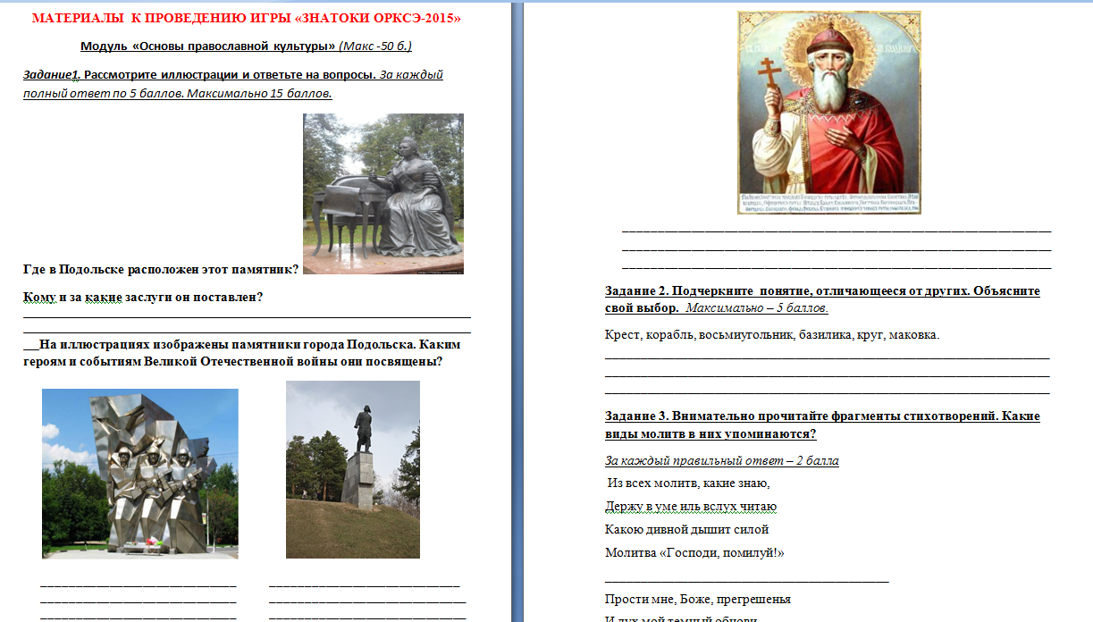
Разработанные материалы для проведения игры

Slide 11
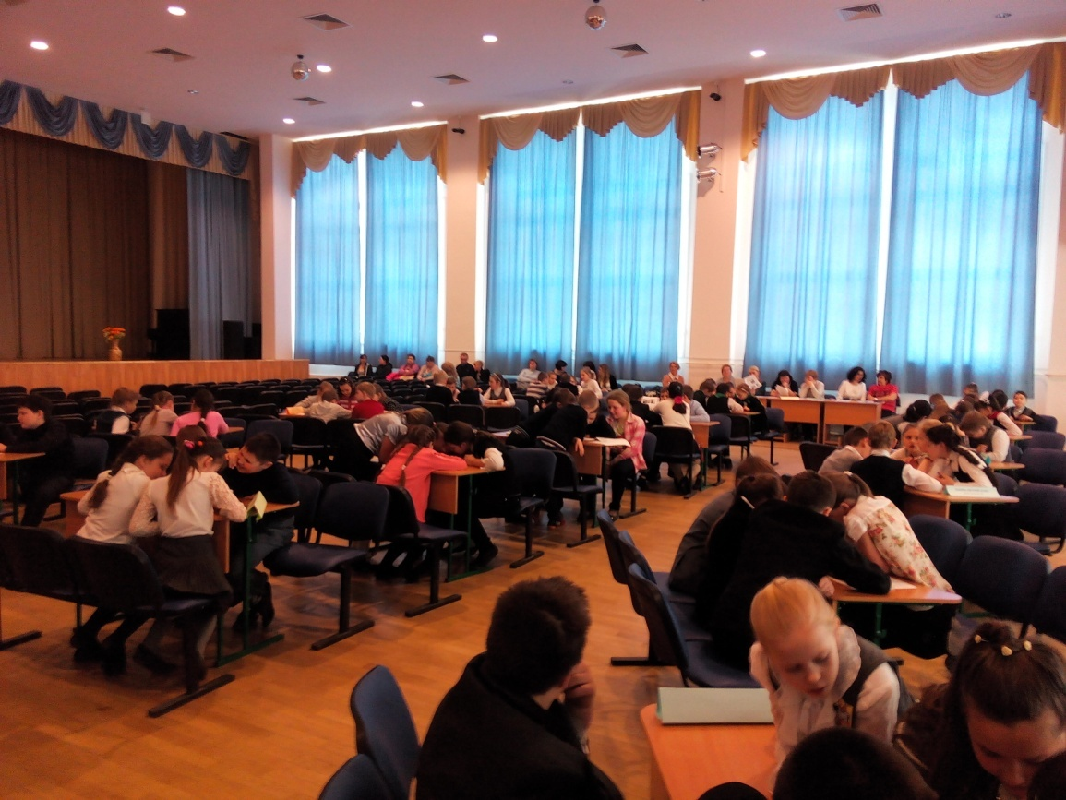
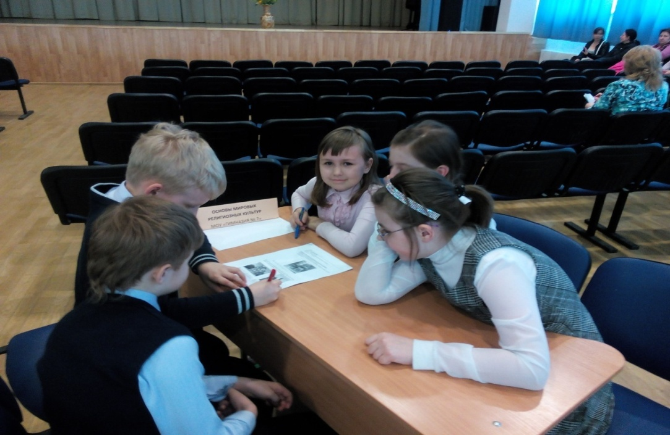
I ГОРОДСКАЯ ИГРА «ЗНАТОКИ ОРКСЭ» (2014-2015 УЧЕБНЫЙ ГОД)
Игра проводились по модулям «Основы светской этика», «Основы православной культуры», «Основы мировых религиозных культур».
Участвовало 18 команд МОУ г. Подольска

Slide 12
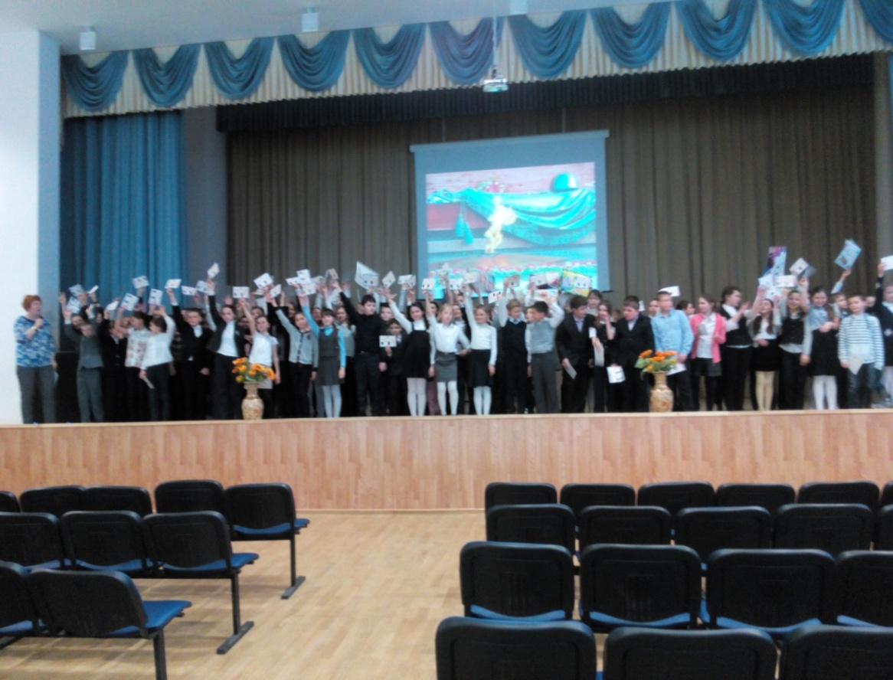
Все участники игры были награждены памятными подарками

Slide 13
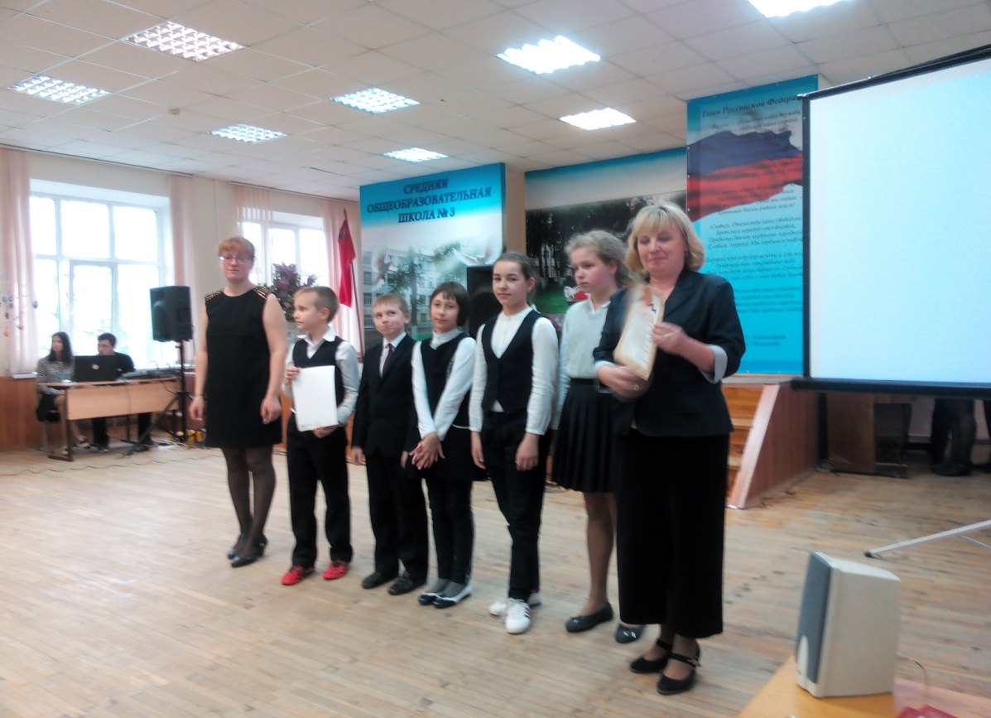
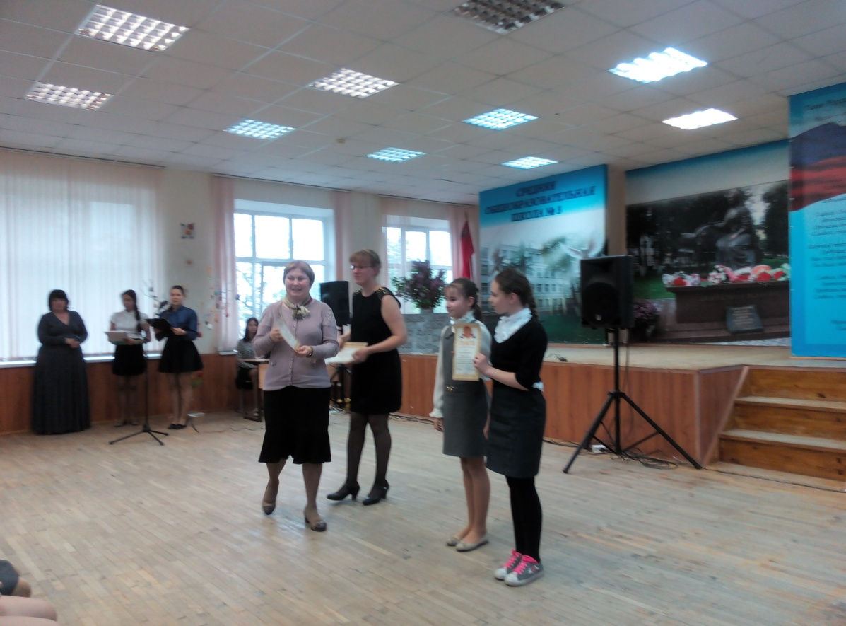
НАГРАЖДЕНИЕ КОМАНД-ПОБЕДИТЕЛЕЙ ПО ИТОГАМ МУНИЦИПАЛЬНОЙ ИГРЫ «ЗНАТОКИ ОРКСЭ-2015» ПРОХОДИЛО НА ФЕСТИВАЛЕ ПРИУРОЧЕННЫЙ КО ДНЮ СЛАВЯНСКОЙ КУЛЬТУРЫ И ПИСЬМЕННОСТИ

Slide 14
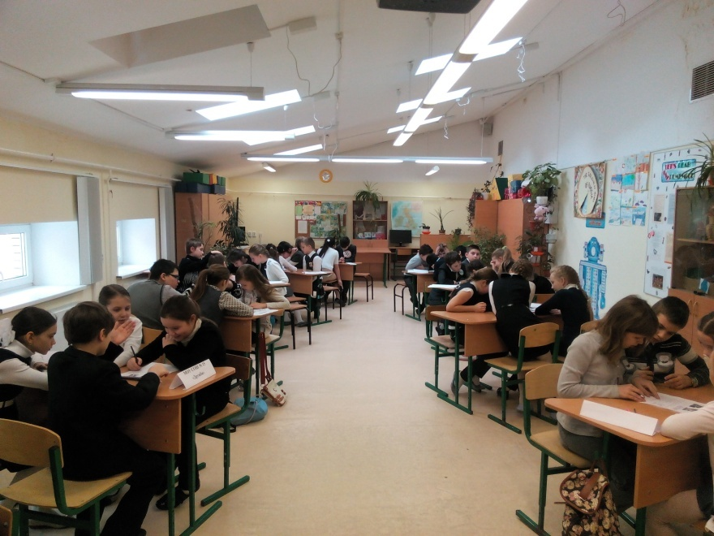
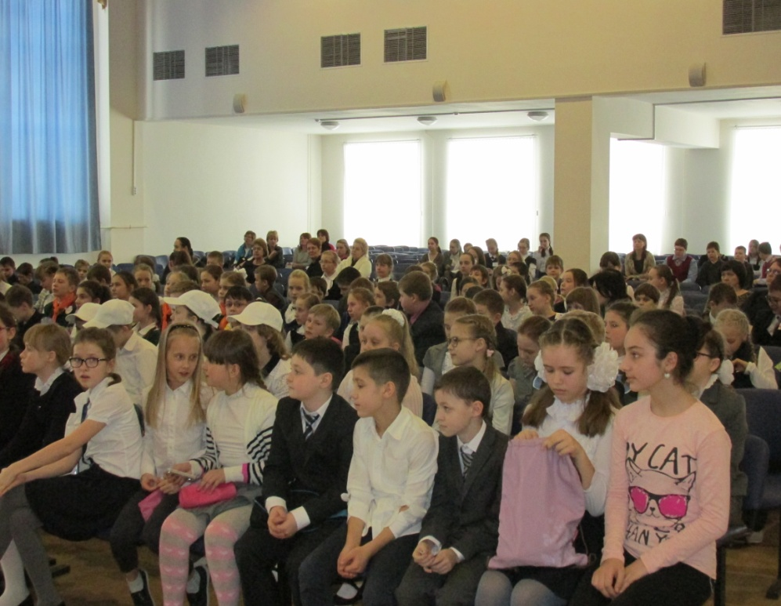
II ГОРОДСКАЯ ИГРА «ЗНАТОКИ ОРКСЭ»
(2015-2016 УЧЕБНЫЙ ГОД)

Slide 15
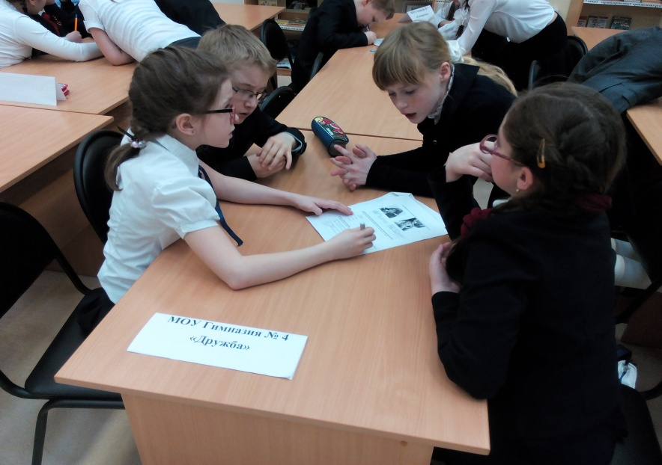
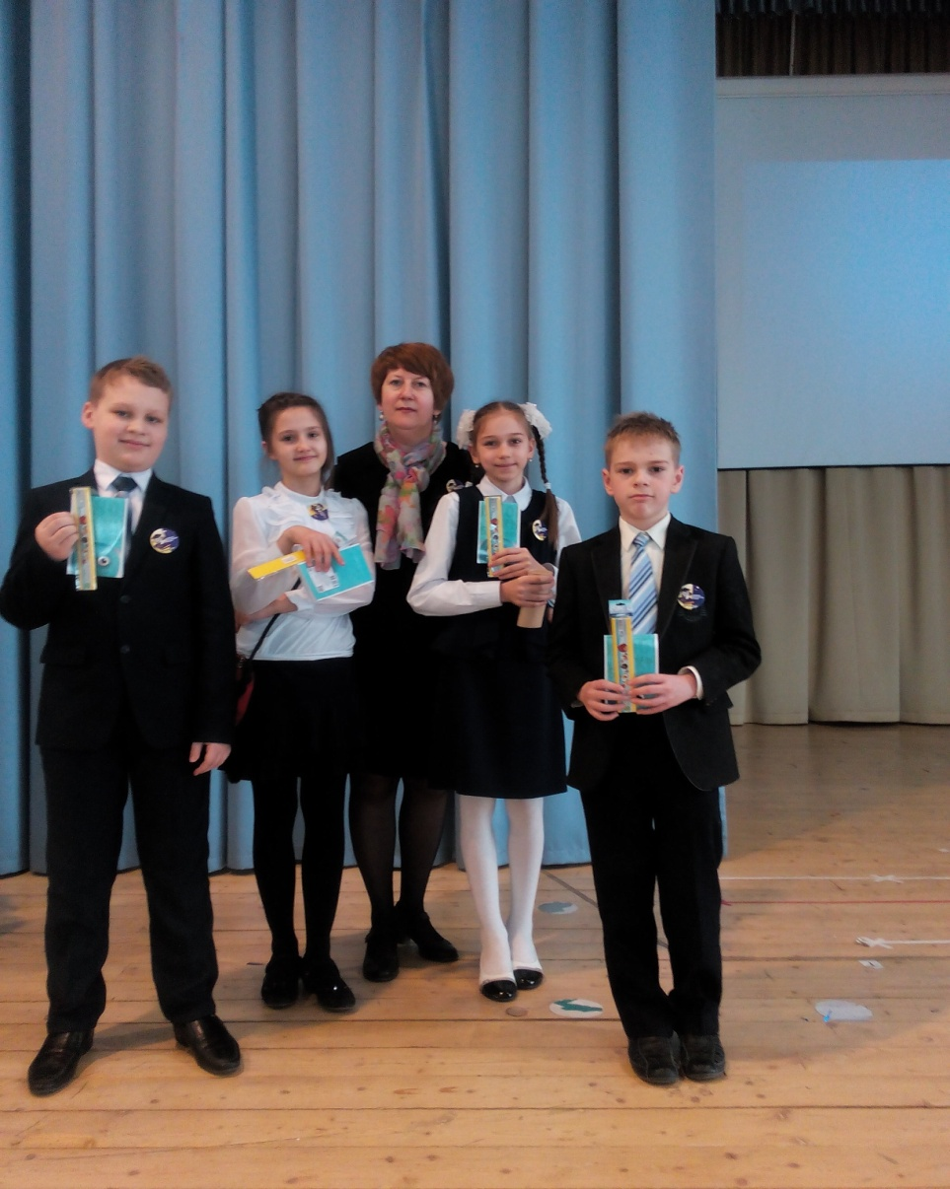
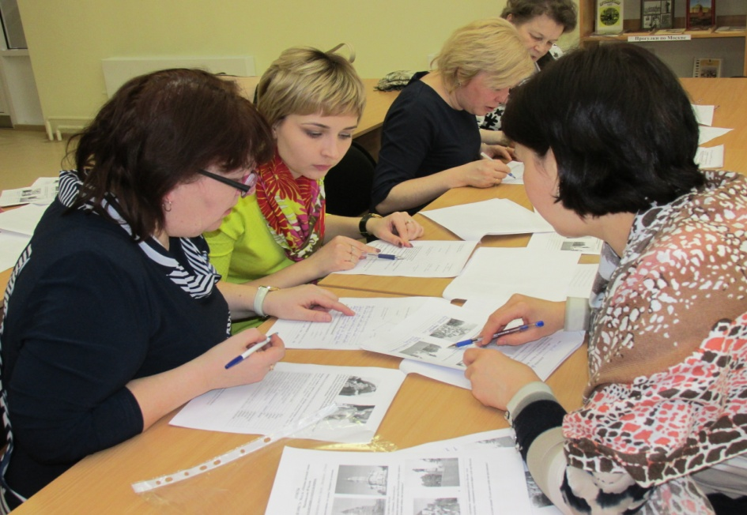

Slide 16
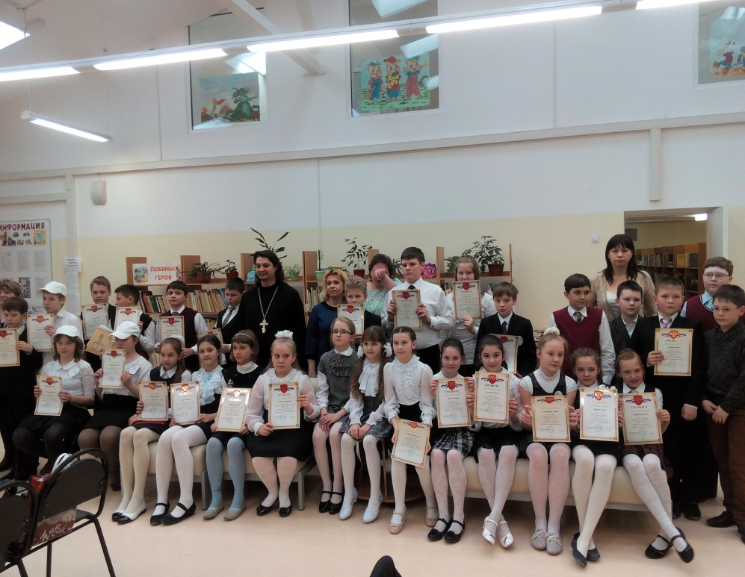
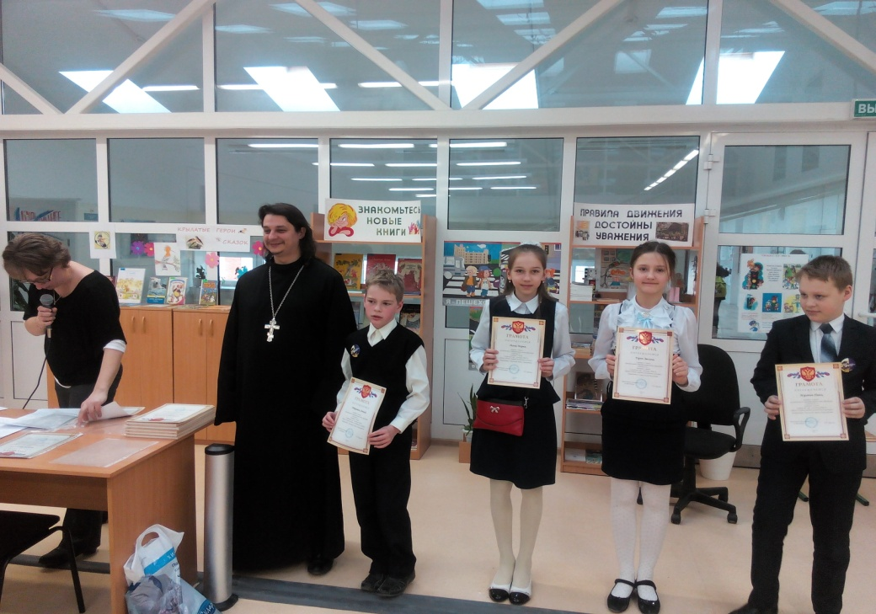
НАГРАЖДЕНИЕ КОМАНД-ПОБЕДИТЕЛЕЙ ПО ИТОГАМ МУНИЦИПАЛЬНОЙ ИГРЫ «ЗНАТОКИ ОРКСЭ-2016» ПРОХОДИЛО НА КОНФЕРЕНЦИИ ПО ИТОГАМ КОНКУРСА ПРОЕКТОВ « МОЙ ДОБРЫЙ МИР» В МОУ «ГИМНАЗИЯ № 7»

Slide 17
Количество учащихся, принявших участие в игре «Знатоки ОРКСЭ».

Slide 18
Число учителей, принимавших участие в игре «Знатоки ОРКСЭ»

Slide 19
Количество команд по изучаемым модулям курса «ОРКСЭ»

Slide 20
БЛАГОДАРЮ
ЗА ВНИМАНИЕ!

